Slide 1
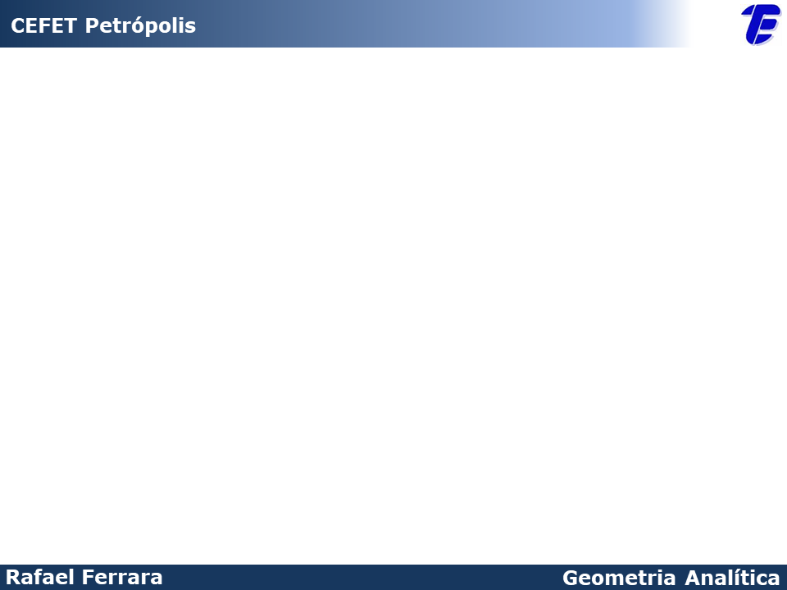
AULA 8.3
ELIPSE

Slide 2
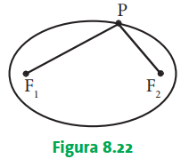
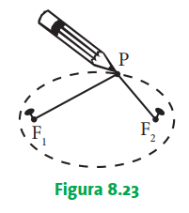

Definição
Elipse é o conjunto de todos os pontos de um plano cuja a soma das distâncias a dois pontos fixos desse plano é constante.
$$d\left(P;F_{1}\right)+d(P;F_{2}) =2a$$

Slide 3
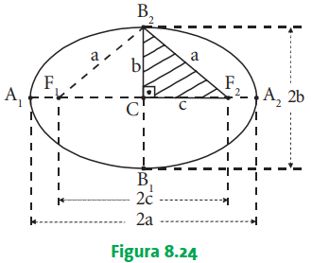




Elementos
Distância Focal é distância entre os dois focos. Ela mede 2c.
Centro é o ponto médio da Distância Focal.
O Eixo Menor é perpendicular ao Eixo Maior e o corta no Centro.
$$A_{1};A_{2};B_{1};B_{2}$$
Vértices:
$$d\left(B_{1};F_{1}\right)+d(B_{1};F_{2}) =2a$$
$$d\left(B_{1};F_{1}\right)=a$$
$$d\left(B_{2};F_{2}\right)=a$$

Slide 4



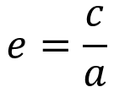

Excentricidade
$$a^{2} =b^{2}+c^{2}$$
$$b<a$$
$$c<a$$
$$e=\frac{c}{a}$$
$$0<e<1$$
Elipses com excentricidades próximas a zero são aproximadamente circulares.
Elipses com excentricidades próximas a um são achatadas.

Slide 5
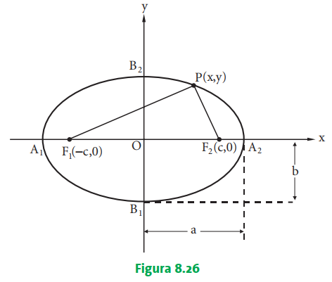



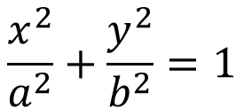
Equação reduzida (Ox)
$$C(0;0)$$
$$d\left(P;F_{1}\right)+d(P;F_{2}) =2a$$
$$\left|\overline{PF_{1}} \right|+\left|\overline{PF_{2}} \right| =2a$$
Equação da Diretriz
$$\frac{x^{2}}{a^{2}}+\frac{y^{2}}{b^{2}}=1$$

Slide 6
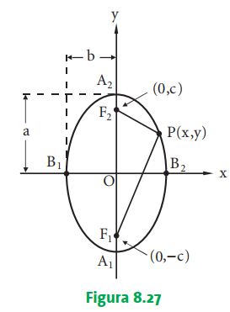
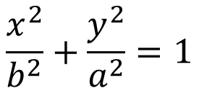
Equação reduzida (Ox)
$$C(0;0)$$
Equação da Diretriz
$$\frac{x^{2}}{b^{2}}+\frac{y^{2}}{a^{2}}=1$$
Para identificar a posição da elipse, basta atentar-se ao denominador de maior valor. Ele será referente ao Eixo Maior. Quando sob x², a Elipse estará paralela a OX. Do contrário, será paralela a OY.

Slide 7

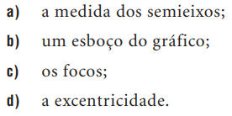

Slide 8


Slide 9


Slide 10
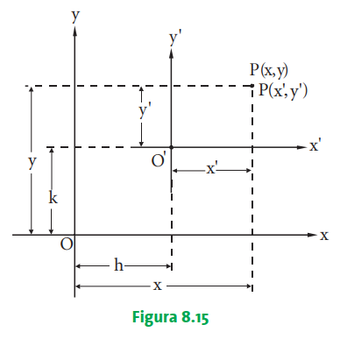







Translação de eixos
$$O′(h;k)∈xOy$$
$$P(x;y)∈xOy$$
$$P′(x′;y′)∈x′Oy′$$
$$x=x^{′}+h$$
$$x^{′}=x−h$$
$$y=y^{′}+k$$
$$y^{′}=y−k$$

Slide 11
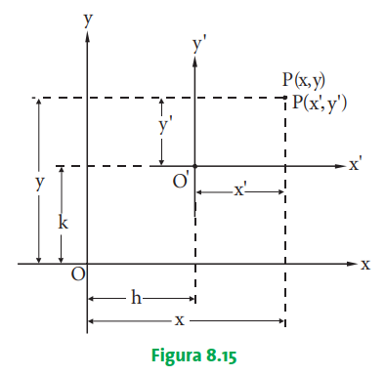




As equações reduzidas transladas
Quando eixo é paralelo a Oy
$$x^{2}=2py$$
$${(x−h)}^{2}=2p(y−k)$$
Quando eixo é paralelo a Ox
$$y^{2}=2px$$
$${(y−h)}^{2}=2p(x−k)$$

